Slide 1
Link-cut tree(动态树)

Slide 2
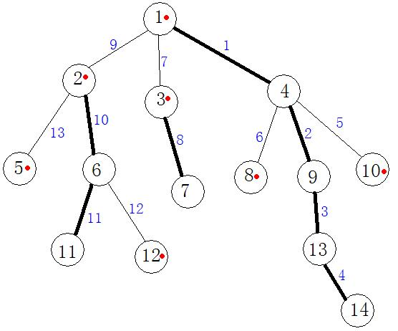
概念、性质简述
首先介绍一下链剖分的概念
链剖分，是指一类对树的边进行轻重划分的操作，这样做的目的是为了减少某些链上的修改、查询等操作的复杂度。
实际上我们经常讲的树剖，就是重链剖分的常用称呼。
对于每个点，选择最大的子树，将这条连边划分为重边，而连向其他子树的边划分为轻边。
若干重边连接在一起构成重链，用树状数组或线段树等静态数据结构维护。
至于有怎样优秀的性质等等，不在本总结的讨论范畴了（其实是因为本蒟蒻连树剖都不会）
实链剖分
同样将某一个儿子的连边划分为实边，而连向其他子树的边划分为虚边。
区别在于虚实是可以动态变化的，因此要使用更高级、更灵活的Splay来维护每一条由若干实边连接而成的实链。
基于性质更加优秀的实链剖分，LCT(Link-Cut Tree)应运而生。

Slide 3
LCT维护的对象其实是一个森林
在实链剖分的基础下，LCT支持更多的操作
•查询、修改链上的信息（最值，总和等）
•随意指定原树的根（即换根）
•动态连边、删边
•合并两棵树、分离一棵树
•动态维护连通性
•更多意想不到的操作

Slide 4
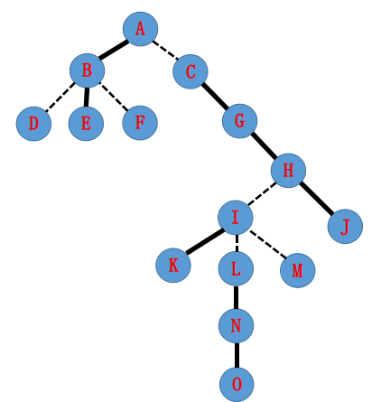
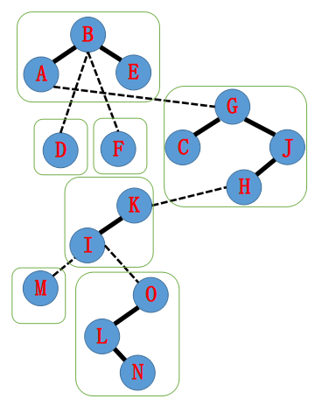
LCT的主要性质
1.每一个Splay维护的是一条从上到下按在原树中深度严格递增的路径，且中序遍历Splay得到的每个点的深度序列严格递增。
2.每个节点包含且仅包含于一个Splay中。
3.边分为实边和虚边，实边包含在Splay中，而虚边总是由一棵Splay指向另一个节点（指向该Splay中中序遍历最靠前的点在原树中的父亲）。

Slide 5
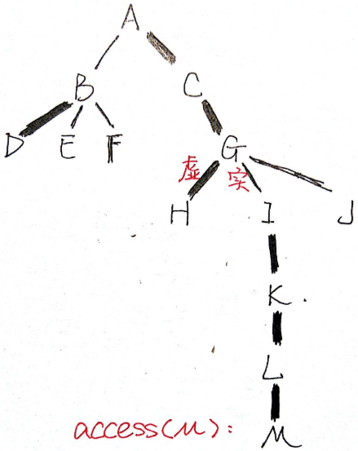
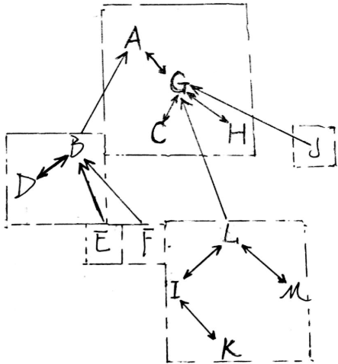
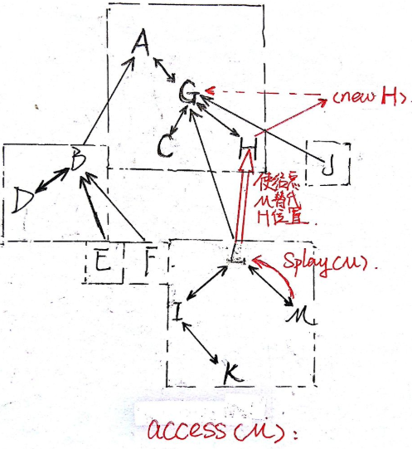
access(int M)
将M的儿子(重边）断开，并将M到根的路径上所有的边都搞成重边。
辅助树的根节点的父亲指针指向链顶的父亲节点，然而链顶的父亲节点的儿子并不指向辅助树的根节点（儿子认爹&&爹不认儿子）。
把节点M到根节点的由一条重链上的所有节点所构成的Splay称作这条链的辅助树 ，每个点的键值为这个点的深度

Slide 6
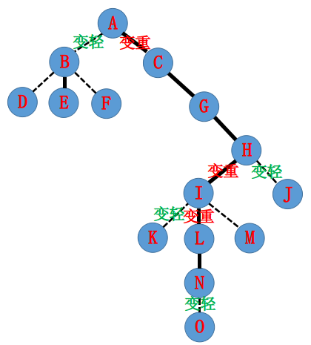
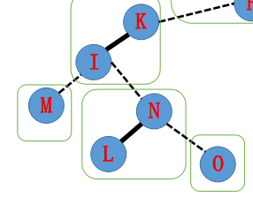
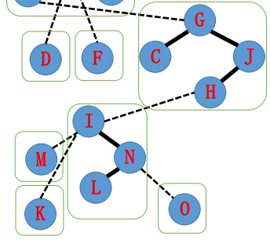
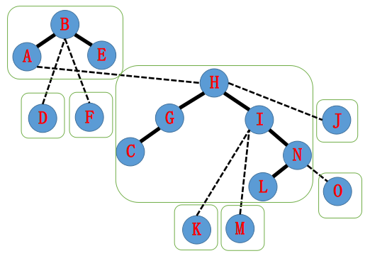
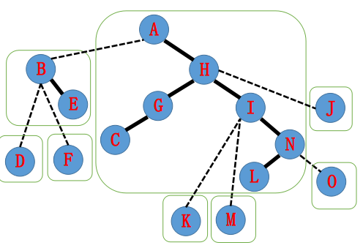
access(N)
把节点N到根节点的路径压入一个Splay中（即标记为重边）
splay(N)，N的右儿子置为0(没有右子树)
access(N)
splay(I)
splay(H)
splay(A)

Slide 7
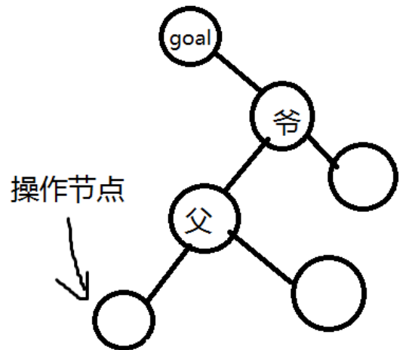
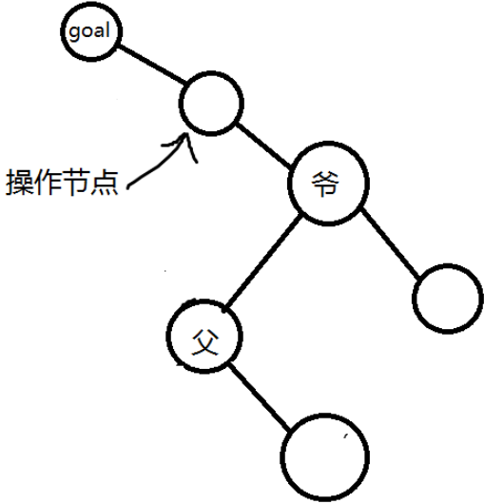
splay(x)
inline void splay(int x){//使节点x成为该splay树的根
int y=x,z=0;
st[++z]=y;//st为栈，暂存当前点到根的整条路径，pushdown时一定要从上往下放标记
while(nroot(y)) st[++z]=y=f[y];
while(z) pushdown(st[z--]);
/*当然了，其实利用函数堆栈也很方便，代替上面几行手动栈，就像这样
inline void pushall(int x){
if(nroot(x))pushall(f[x]);
pushdown(x);
}*/
while(nroot(x)){
y=f[x];z=f[y];
if(nroot(y))
rotate((c[y][0]==x)^(c[z][0]==y)?x:y);
rotate(x);
}
pushup(x);
}

Slide 8
access(x)
1.转到根；
2.换儿子；
3.更新信息；
4.当前操作点切换为轻边所指的父亲，转1
inline void access(int x){ //访问
for(int y=0;x;y=x,x=f[x])
splay(x),c[x][1]=y,pushup(x);//儿子变了，需要及时上传信息
}

Slide 9
1.转到根；
2.换儿子；
3.更新信息；
4.当前操作点切换为轻边所指的父亲，转1
inline void access(int x){ //访问
for(int y=0;x;y=x,x=f[x])
splay(x),c[x][1]=y,pushup(x);//儿子变了，需要及时上传信息

Slide 10
makeroot(x)
access(x)后x在Splay中一定是深度最大的点。
splay(x)后，x在Splay中将没有右子树（性质1）。于是翻转整个Splay，使得所有点的深度都倒过来了，x没了左子树，反倒成了深度最小的点（根节点），达到了我们的目的。
inline void pushr(int x){ //Splay区间翻转操作
swap(c[x][0],c[x][1]);
r[x]^=1;//r为区间翻转懒标记数组
}
inline void makeroot(int x){
access(x);splay(x);
pushr(x); //区间翻转操作
}

Slide 11
makeroot(6)
原树
access(6)
splay(6)
pushr(6)

Slide 12
findroot(x)
找x所在原树的树根，主要用来判断两点之间的连通性（findroot(x)==findroot(y)表明x,y在同一棵树中）
void pushr(int x){int t=c[x][0];c[x][0]=c[x][1];c[x][1]=t;r[x]^=1;}//翻转操作
void pushdown(int x){//判断并释放赖标记
if(r[x]){
if(c[x][0]) pushr(c[x][0]);//copy自模板，然后发现if可以不写
if(c[x][1]) pushr(c[x][1]);
r[x]=0;
}
}
inline int findroot(int x){ //找根（在真实的树中的）
access(x);splay(x);
pushdown(x);
while(c[x][0]) pushdown(x=c[x][0]);
splay(x);
return x;
}

Slide 13
split(x,y)
神奇的makeroot已经出现，我们终于可以访问指定的一条在原树中的链啦！
split(x,y)定义为拉出x−y的路径成为一个Splay（以y作为该Splay的根）
代码
inline void split(int x,int y){ //提取路径
makeroot(x);
access(y);splay(y);
}
x成为了根，那么x到y的路径就可以用access(y)直接拉出来了，将y转到Splay根后，我们就可以直接通过访问y来获取该路径的有关信息

Slide 14
link(x,y)
连一条x−y的边（x的父亲指向y，连一条轻边）。
inline bool link(int x,int y){
makeroot(x);
if(findroot(y)==x)return 0;//两点已经在同一子树中，再连边不合法
f[x]=y;
return 1;
}
如果题目保证连边合法，代码就可以更简单
inline void link(int x,int y){
makeroot(x);
f[x]=y;
}

Slide 15
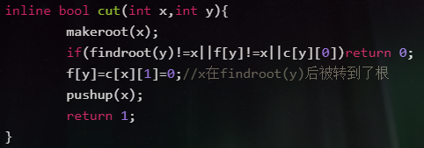
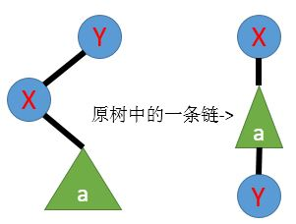
cut(x,y)
将x−y的边断开。
如果题目保证断边合法，倒是很方便。
使x为根后，y的父亲一定指向x，深度相差一定是1。
当access(y),splay(y)以后，x一定是y的左儿子，直接双向断开连接。
inline void cut(int x,int y){//断边
makeroot(x);
//不能打反(因为findroot)。连通性，(在splya树中)x、y是否有父子关系，x是否有右儿子
if(findroot(y)!=x || f[x]!=y || c[x][1]) return;
f[x]=c[y][0]=0;//y在findroot(y)后被转到了根
pushup(x);
}
void cut(R x,R y){//断边
makeroot(x);
f[y]=c[x][1]=0;
pushup(x);
}
要看x是否有右儿子

